Slide 1
真 实 感 图 形 渲 染
主讲人：闵海

Slide 2
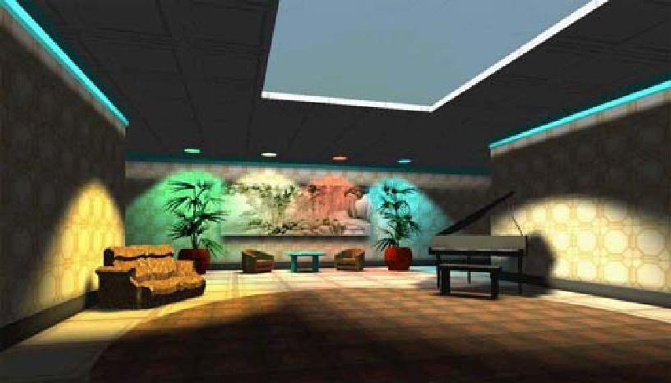

Slide 3
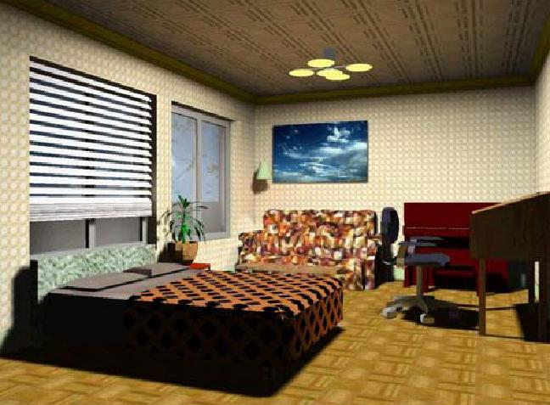

Slide 4


Slide 5
真实感绘制
通过综合利用数学、物理学、计算机以及心理学等知识在计算机图形输出设备上绘制出能够以假乱真的美丽景象。
形状
材料
光照
+
+
面片模型
材质
光源条件

Slide 6
光照模型(Illumination Model )
光照模型就是用于计算几何物体表面上任一点上的光亮度和色彩组成的数学计算公式。
光照模型就是用数学方法来描述现实世界中的光照情况
1967年，Wylie等人第一次在显示物体时加进光照效果。
1970年，Bouknight在Comm.ACM上发表论文，提出第一个光反射模型。
1971年，Gourand在IEEE Trans. Computers上发表论文，提出漫反射模型加插值的思想。
1975年，Phong在Comm. ACM上发表论文，提出图形学中第一个有影响的光照明模型。

Slide 7
提 纲
基本概念
局部光照模型
全局光照模型
多面体的明暗处理
阴影和表面细节
总 结

Slide 8
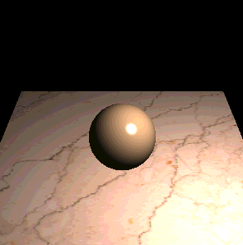
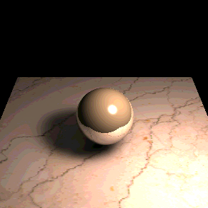
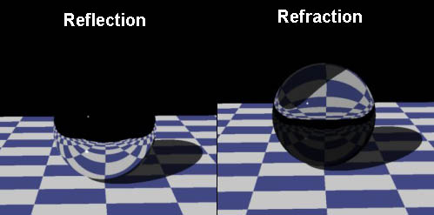
基本概念
光强（度）：描述物体表面朝某方向辐射光的颜色，它是既能表示光能大小又能表示其色彩组成的物理量。
光照模型（Illumination Model）
局部光照模型：光强仅与被照明的物体和光源有关
全局光照模型：光强与场景中任一点都相关

Slide 9
提 纲
基本概念
局部光照模型
全局光照模型
多面体的明暗处理
阴影和表面细节
总 结

Slide 10
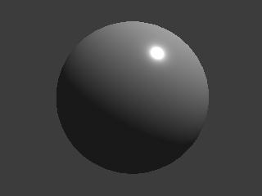
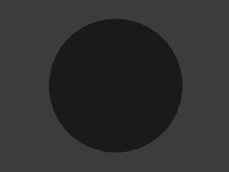
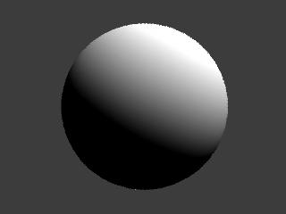
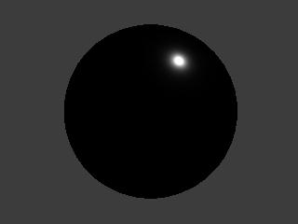
局部光照模型
局部光照模型：假定光是点光源，物体是非透明物体，且表面光滑，透射光和散射光将近似于零。
局部光照模型中只考虑反射光的作用
反射光包括环境光（Ambient Light）、漫反射光(Diffuse Light)和镜面反射光(Specular Light)
最后结果
环境光
漫反射光
镜面反射光

Slide 11
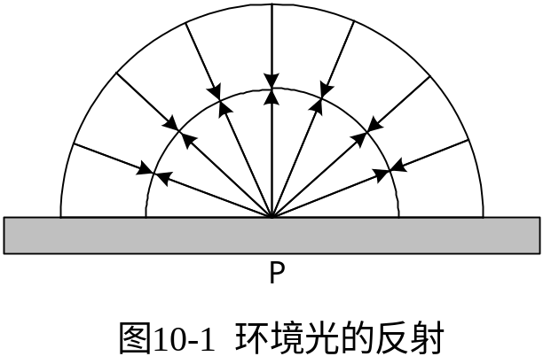
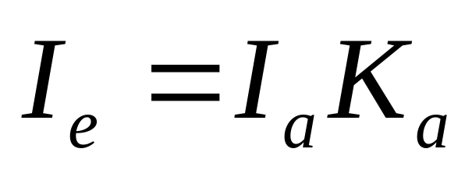
环 境 光
照射在物体上的光来自各个方向，又均匀地向各个方向反射。
近似认为，在同一环境下的环境光是恒定不变的，对任何物体的表面都相等。

Slide 12
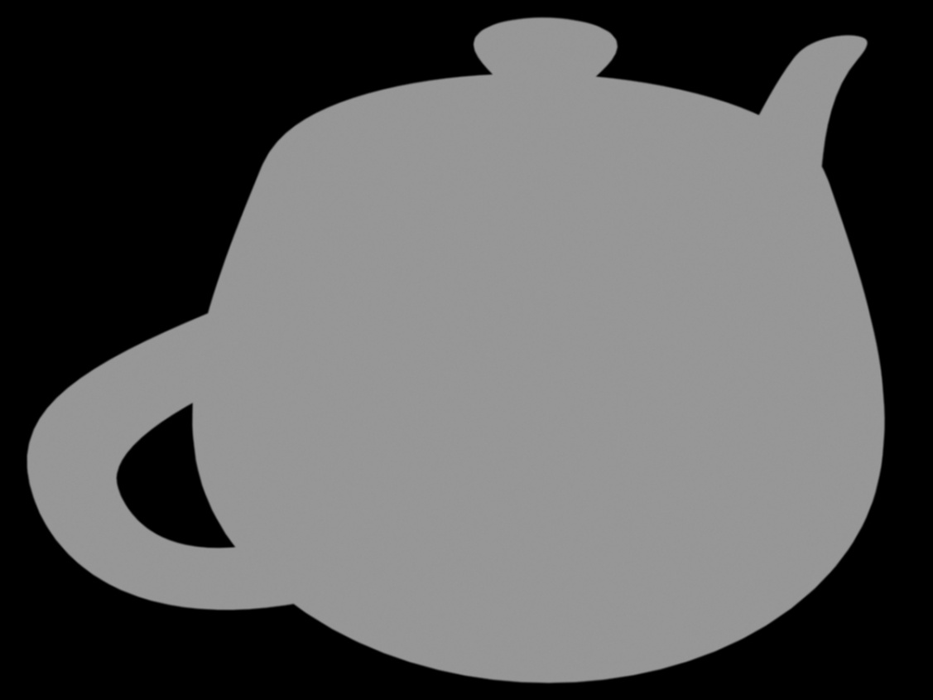
环 境 光

Slide 13
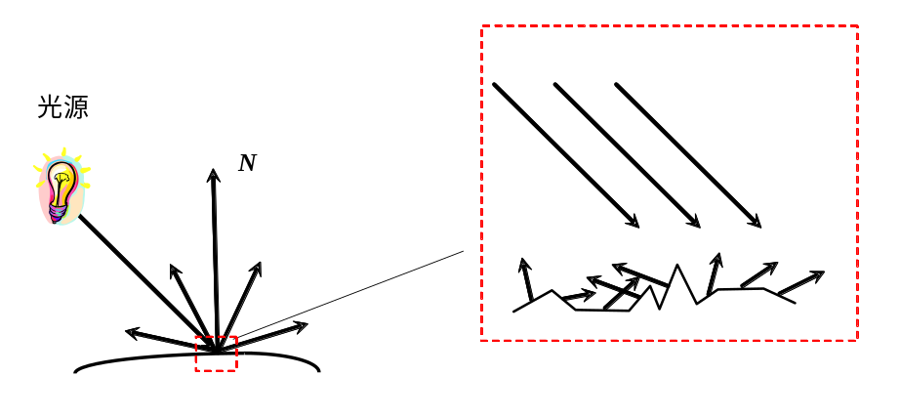
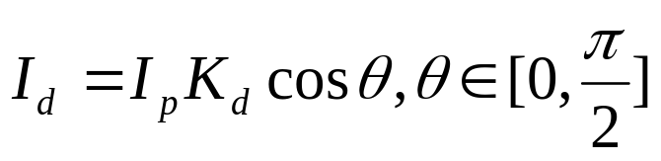
漫反射光
在点光源的照射下，物体表面的不同部分亮度不同，亮度的大小依赖于物体表面的朝向以及它与点光源之间的距离。
漫反射特点：光源来自一个方向，反射光均匀地射向各个方向。

Slide 14
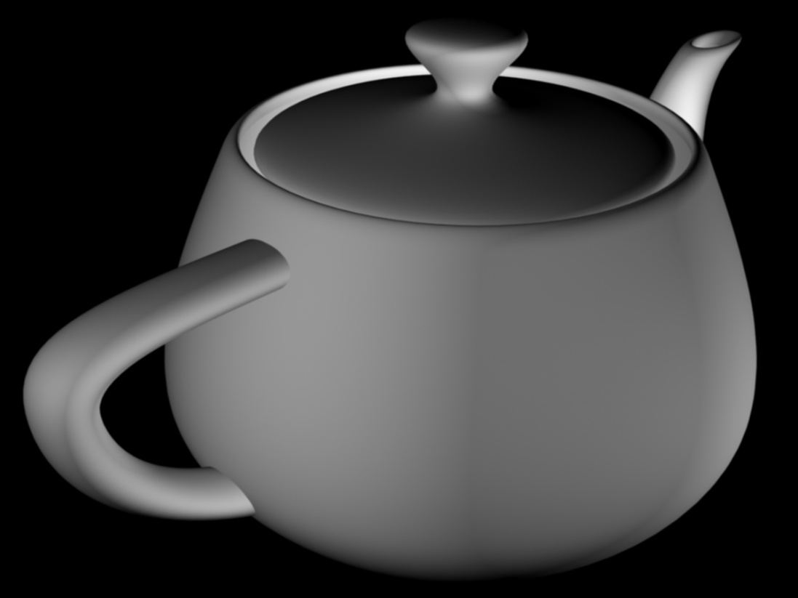
漫反射光

Slide 15
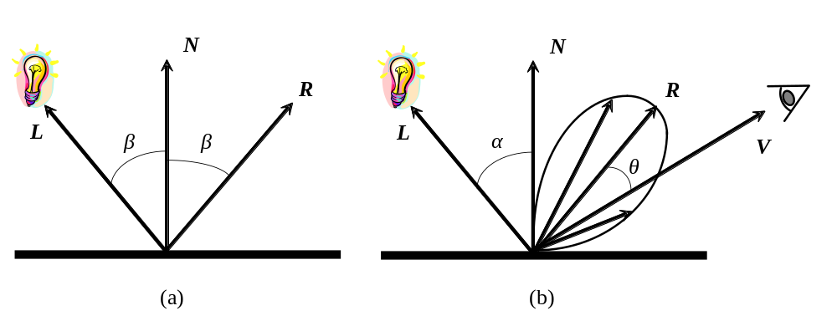
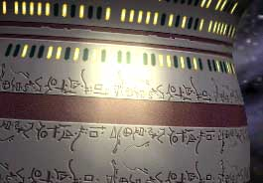
镜面反射光
镜面反射光：一种朝向一定方向的反射光，它遵从光的反射定律

Slide 16
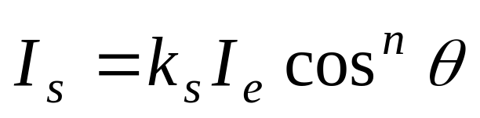
镜面反射光
镜面反射光：采用余弦函数的幂次来模拟镜面反射光
I_{s}: 物体表面镜面反射光亮度
I_{e}: 发自光源的入射光的光亮度
θ: 镜面反射方向和视线方向的夹角
k_{s}: 表面的镜面反射率
n: 镜面反射光的会聚指数，又称 “高光”指数

Slide 17
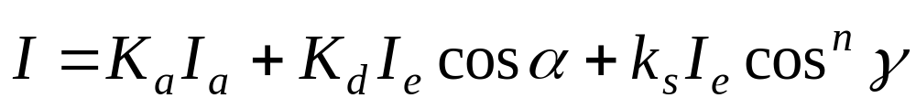
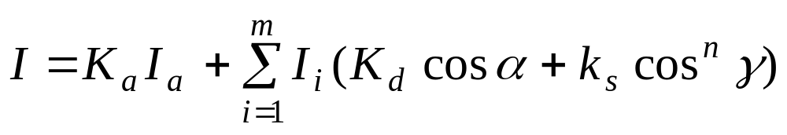
局部光照模型
最后结果综合了漫反射、镜面反射及泛光反射分量
多光源计算模型

Slide 18
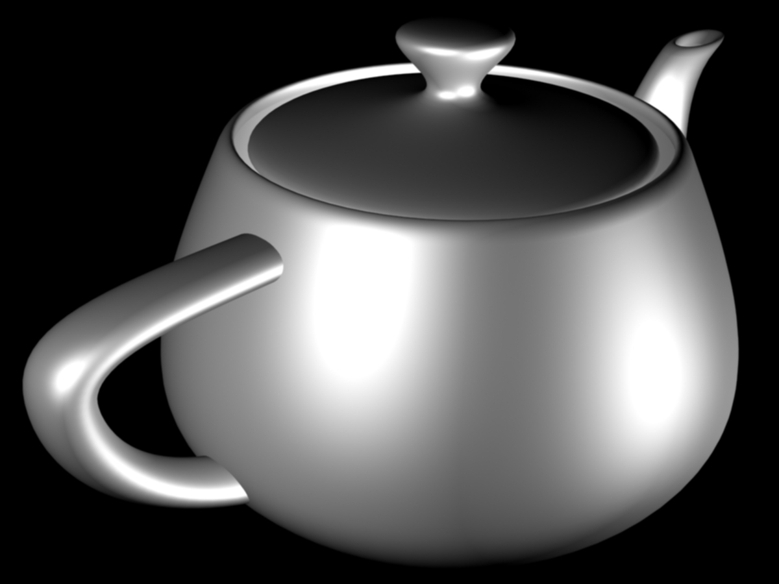
局部光照模型

Slide 19

典型局部光照模型
  泛光模型（环境光）
  Lambert漫反射模型（漫反射光）
  Phong镜面反射模型（镜面放射光）

Slide 20
提 纲
基本概念
局部光照模型
全局光照模型
多面体的明暗处理
阴影和表面细节
总 结

Slide 21
全局光照模型
  局部光照明模型的局限
仅考虑从光源直接发出的光线对物体表面光亮度的贡献
没有考虑光线在物体之间的相互反射和透射
  全局光照明模型： Whitted模型
  可模拟现实世界中景物表面之间的镜面反射和透射现象的贡献

Slide 22
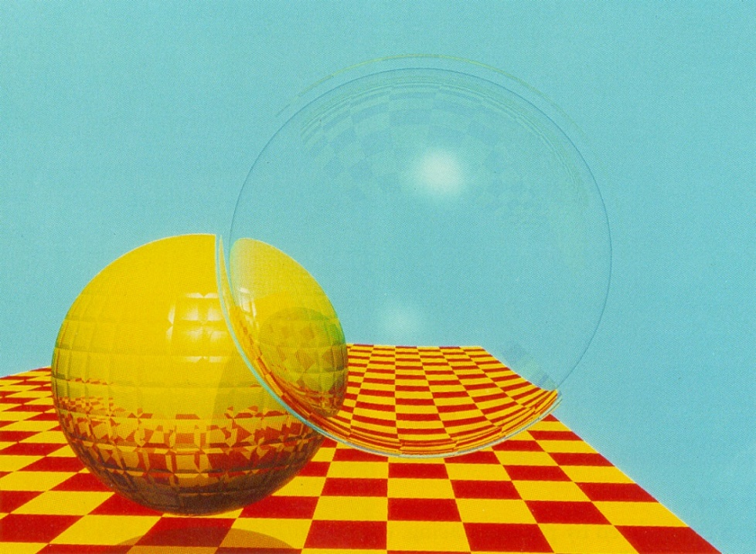
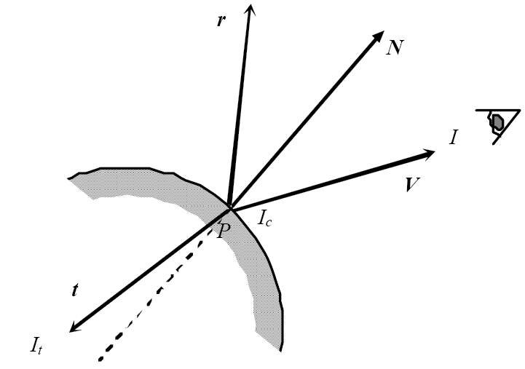
Whitted模型
假设从某一观察方向V所观察到的物体表面某点P的光亮度的贡献来自于三个方面
由光源直接照射引起的反射光亮度
镜面反射光
规则透射光

Slide 23
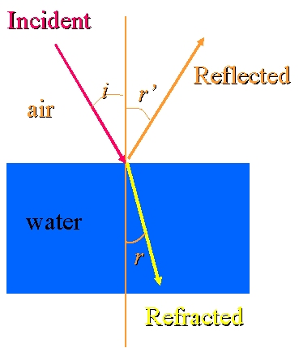
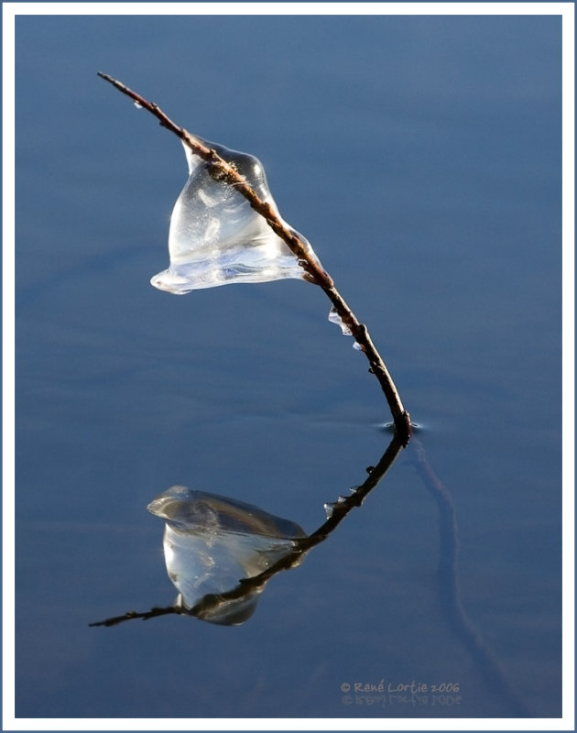
反射 与 折射

Slide 24
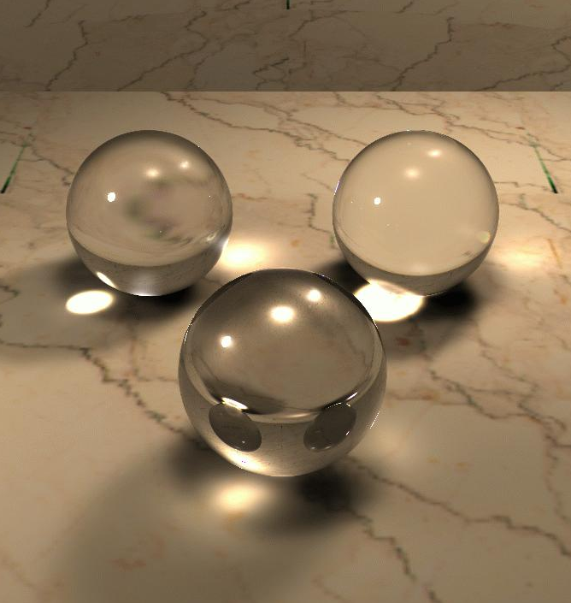
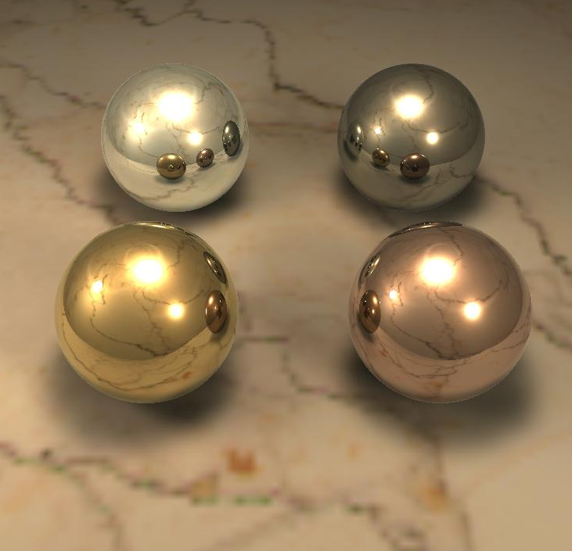
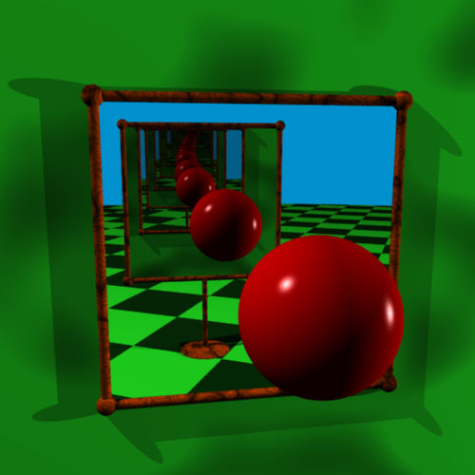
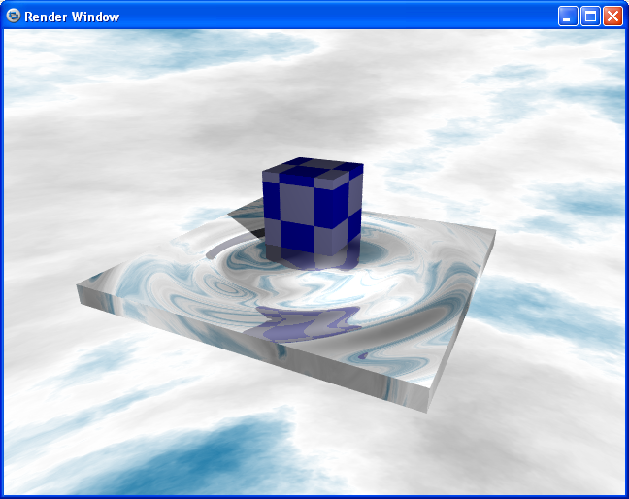
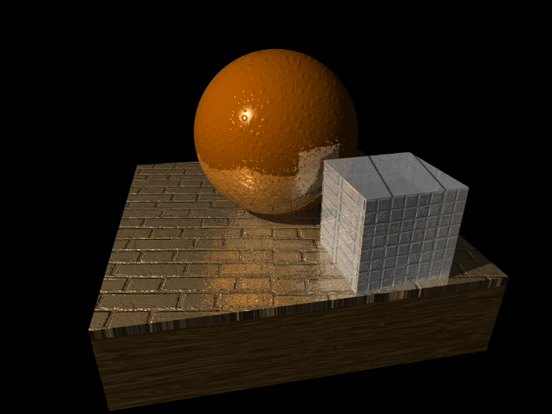
Whitted模型 的 解法
光线跟踪算法
辐射度方法
光子映射方法

Slide 25
光线跟踪算法
从光源出发的光线追踪
从眼睛出发的光线追踪
从光源出发进行光线追踪，会有很多光线无法进入成像平面，造成大量资源浪费.所以经典的光线追踪算法是从观察点（眼睛）出发追踪每一条观察点到成像平面上的射线.

Slide 26
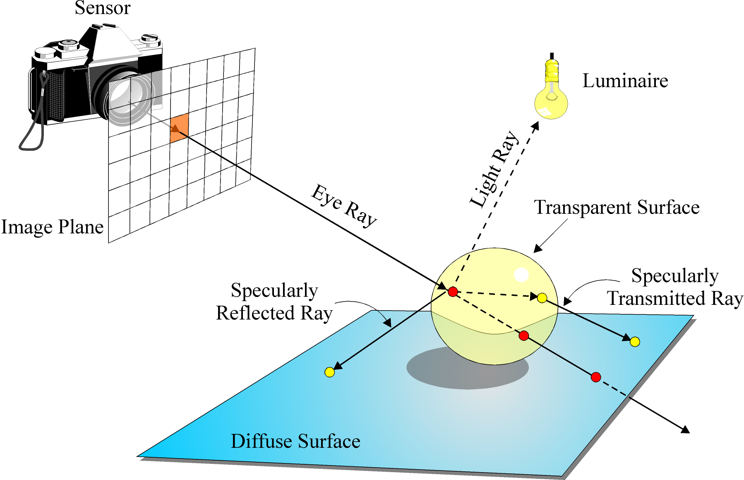
光线跟踪算法

Slide 27
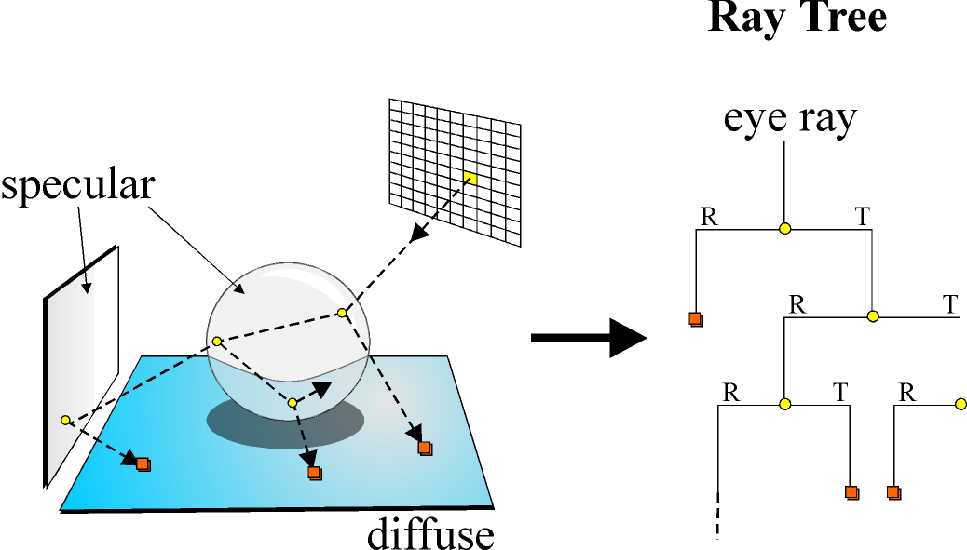
光线跟踪算法

Slide 28
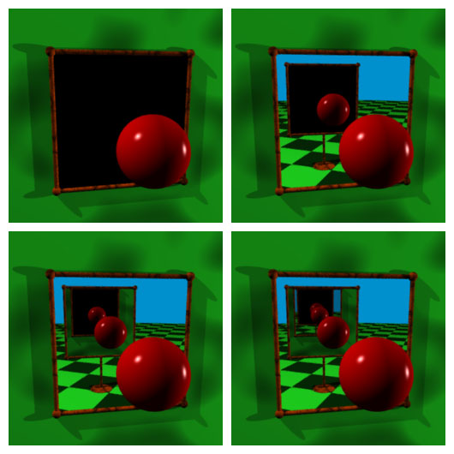
光线跟踪算法
max level = 1
max level = 2
非常高的递归等级
max level = 3
max level = 4

Slide 29
光线跟踪算法
从成像平面的每一个像素发射一条光线
跟踪处理每一条光线
优点：算法简单，效果好
缺点：计算量大
常用的是局部光照模型
从眼睛出发的光线追踪

Slide 30
提 纲
基本概念
局部光照模型
全局光照模型
多面体的明暗处理
阴影和表面细节
总 结

Slide 31
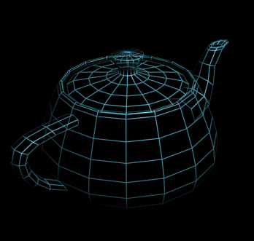
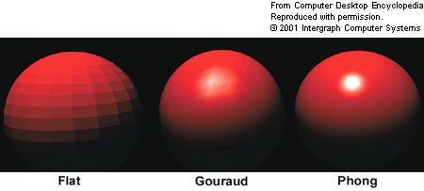
多边形物体的明暗处理
Flat Shading（恒定光强明暗处理）
Gourand明暗处理
Phong明暗处理

Slide 32
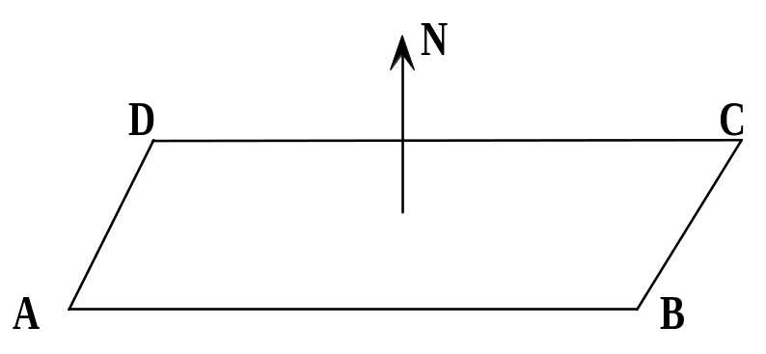
恒定光强明暗处理
  依据局部光照明模型按每一个多边形的法向计算出一个颜色值C
  将C赋给该多边形在屏幕上的投影所覆盖的全体像素
优点：计算量小

Slide 33

恒定光强明暗处理
缺点：
景物表面上相邻的多边形之间颜色差异较大，存在马赫带效应

Slide 34
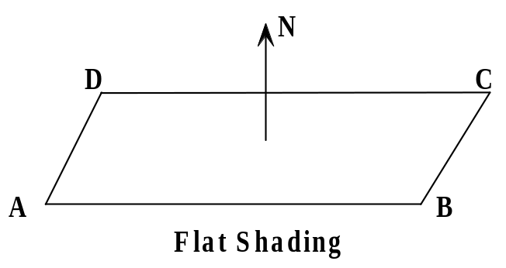
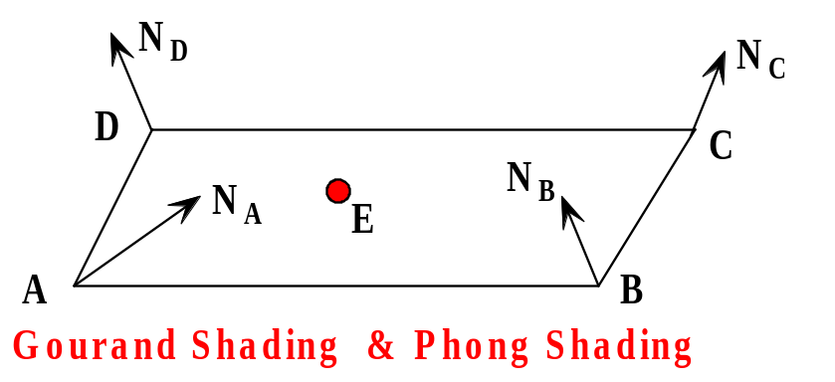
Gourand明暗处理 && Phong明暗处理

Slide 35
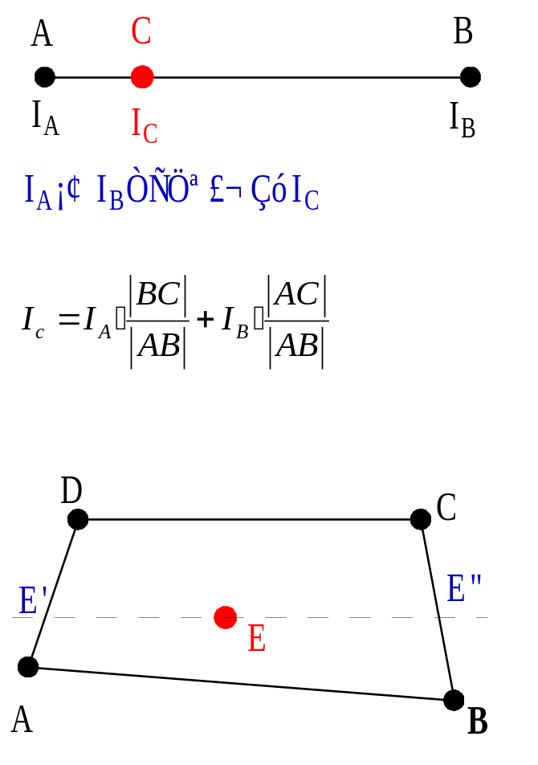
Gourand明暗处理
  利用局部光照明模型计算每一顶点处的光亮度（I_{A}、I_{B}、I_{C}、I_{D}）
  多边形内部各点处的光亮度值通过对多边形顶点处的光亮度的双线性插值得到I_{A}
又称光亮度插值明暗处理

Slide 36
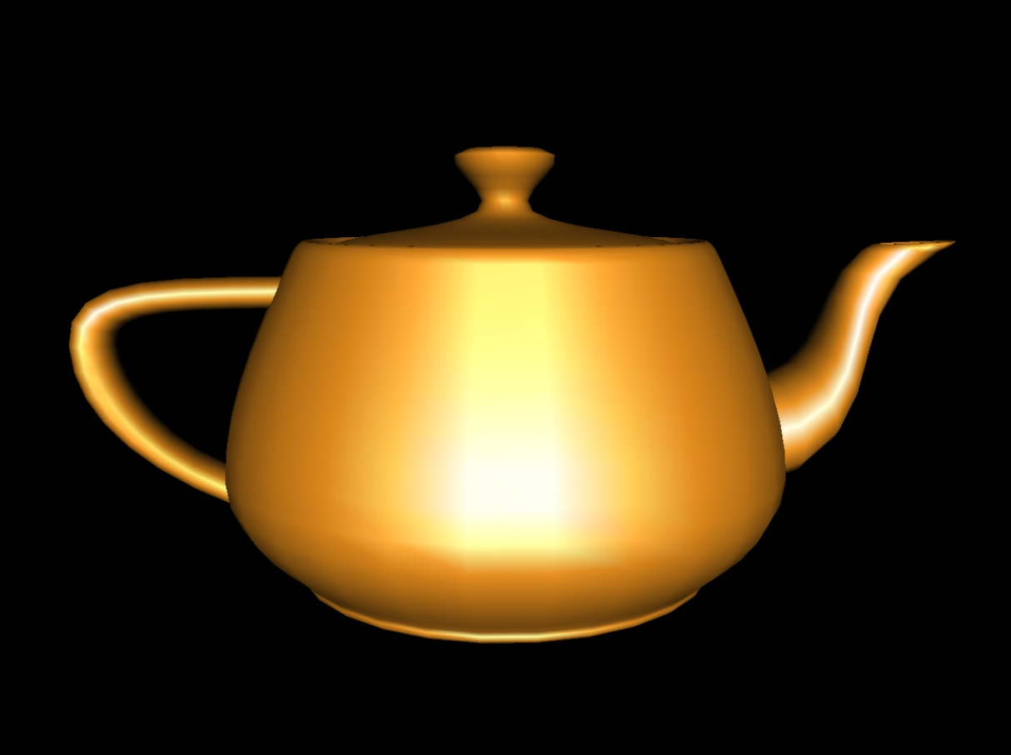
Gourand明暗处理
优点：
简单快速
图形在真实感上较Flat Shading有了较大的提高
缺点：
马赫带效应依然存在
不能正确模拟高光

Slide 37
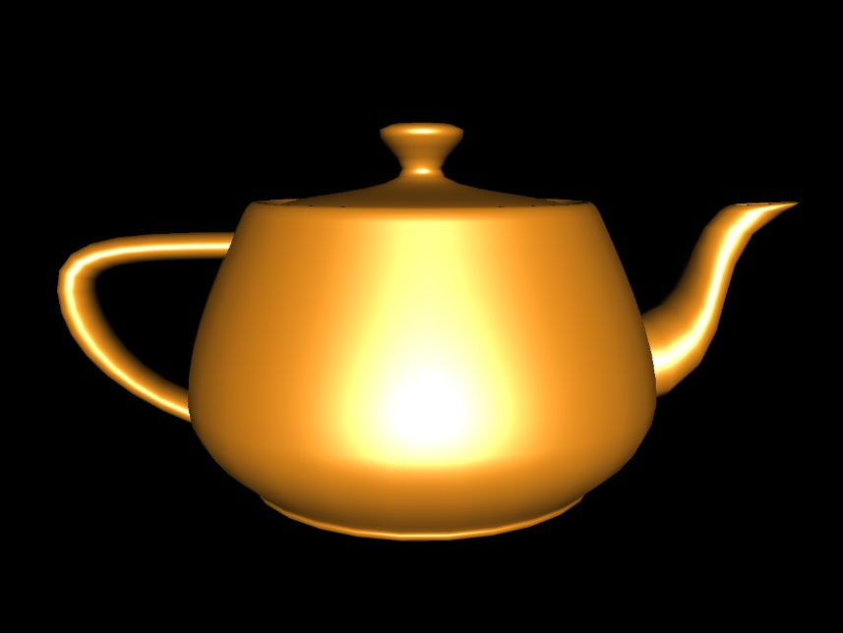
Phong明暗处理
N_{E}
  利用双线性插值得到多边形内部各点处的法向量(N_{E})
  利用局部光照模型计算每一点的光强(I_{E})
优点：
过渡自然
较好模拟高光
缺点：
计算量大

Slide 38
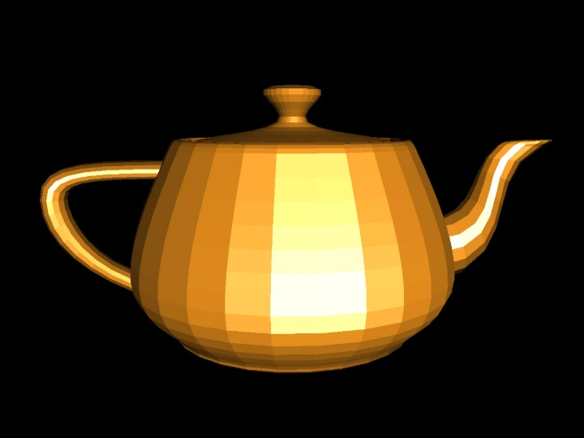
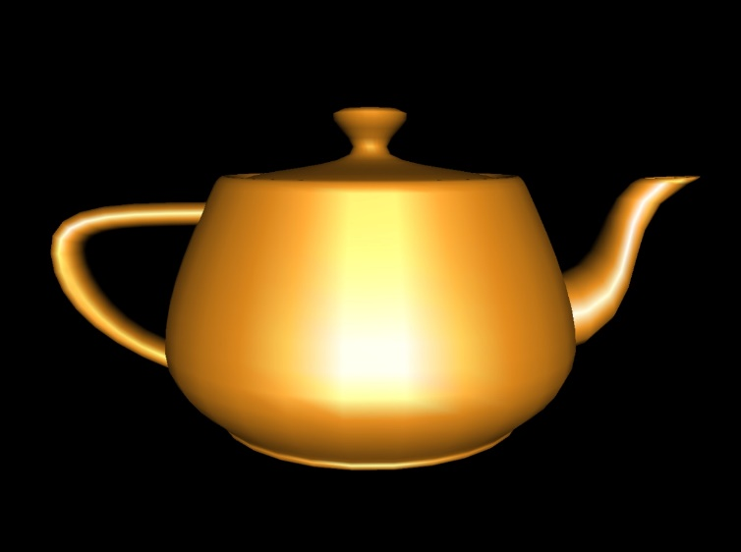

明暗处理

Slide 39
提 纲
基本概念
局部光照模型
全局光照模型
多面体的明暗处理
阴影和表面细节
总 结

Slide 40
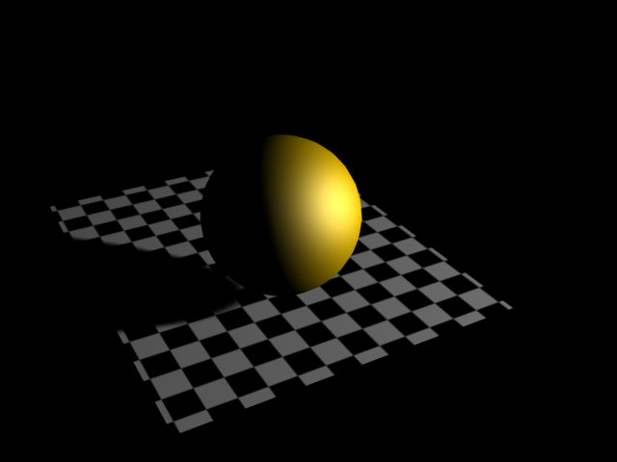
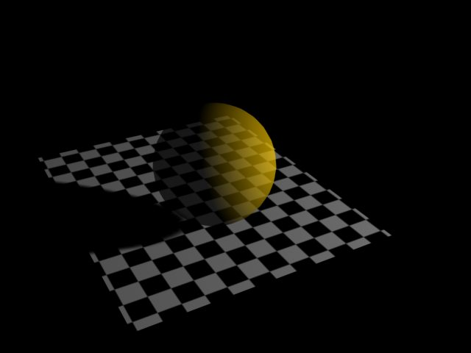
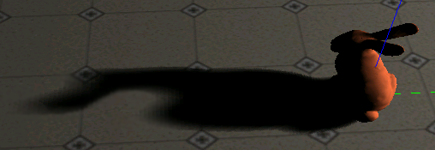
阴 影 (Shadow)

Slide 41
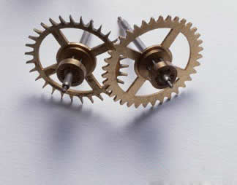
阴 影 (Shadow)
从理论上来说，从视点以及从光源看过去都是可见的面不会落在阴影中，只有那些从视点看过去是可见的，而从光源看过去是不可见的面，肯定落在阴影之内。
主要的方法可分为:
扫描线算法
细节多边形算法
阴影体(Shadow Volumes)算法
阴影图(Shadow Map)算法
光线跟踪算法
辐射度算法

Slide 42
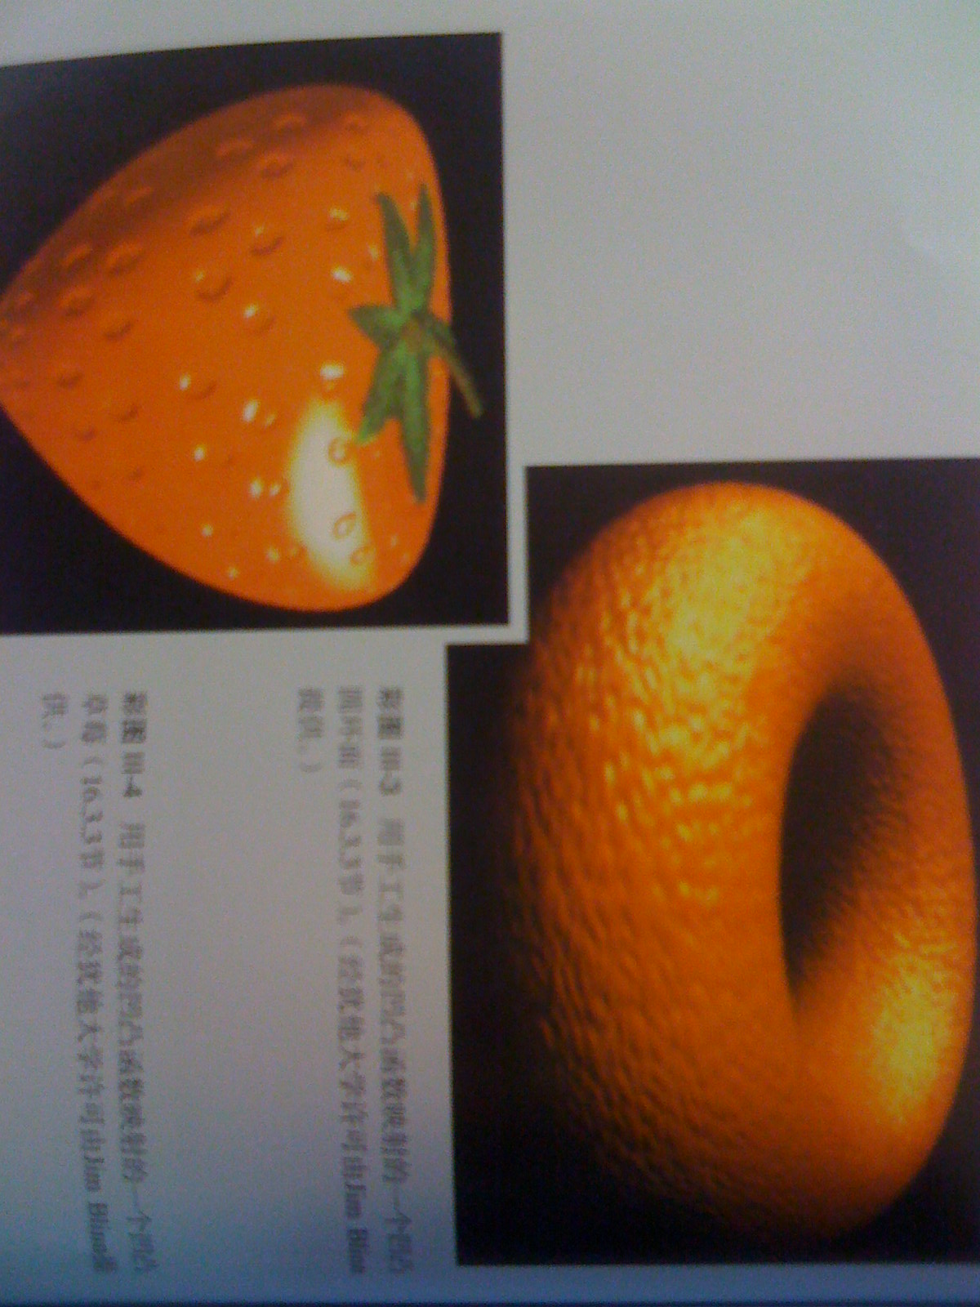
表面细节

Slide 43
模拟表面细节
颜色纹理：通过颜色色彩或明暗度的变化体现出来的表面细节。
几何纹理：由于不规则的细小凹凸造成的。
颜色纹理取决于物体表面的光学属性，而几何纹理由物体表面的微观几何形状决定。

Slide 44
提 纲
基本概念
局部光照模型
全局光照模型
多面体的明暗处理
阴影和表面细节
总 结

Slide 45
总 结
基本概念
局部光照模型
全局光照模型
多面体的明暗处理
阴影和表面细节
总 结

Slide 46



1
1
-1
0
1
-2
-1
0
1
-1
-1

Slide 47

3
1
-2
-1
0
1
2
-1
-1

Slide 48





0

